Slide 1
아두이노 강의 목표
-IoT에 대해서 알아본다
-임베디드 시스템에 대해서 이해한다
-C++언어를 기반으로 아두이노의 전반적인 기능을 이해한다
-아두이노의 기본 입출력 기능을 구현해본다
-아두이노의 아날로그 입출력 기능을 구현해본다
-아두이노의 시리얼통신 기능을 구현해본다
-아두이노의 I2C통신 기능을 구현해본다
-아두이노의 SPI통신 기능을 구현해본다

Slide 2
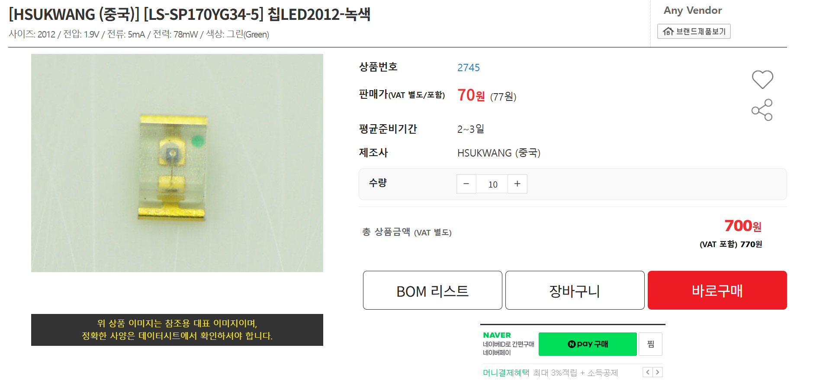
데이터시트보는법
led

Slide 3
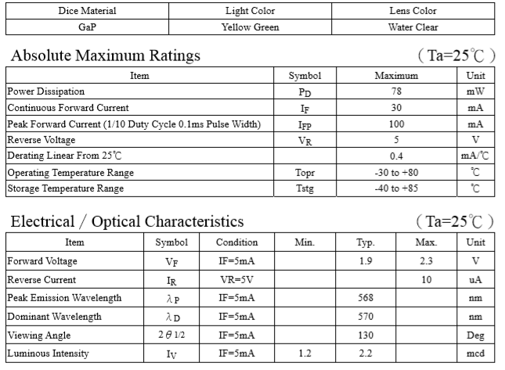
데이터시트보는법
안정적으로 공급할 수 있는 최대 전류
실제 설계 시 이값의 80% 정도 사용
동작 전압(If가 5mA 일때)

Slide 4
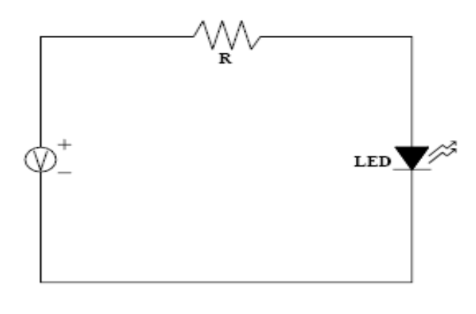
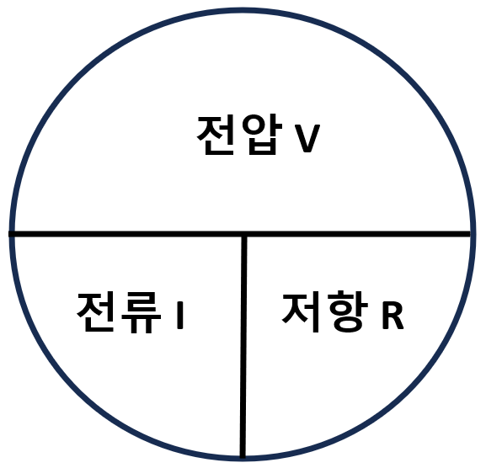


데이터시트보는법
R 값은?
(계산된 저항값은 실제제품에서 근사치로 사용)

Slide 5
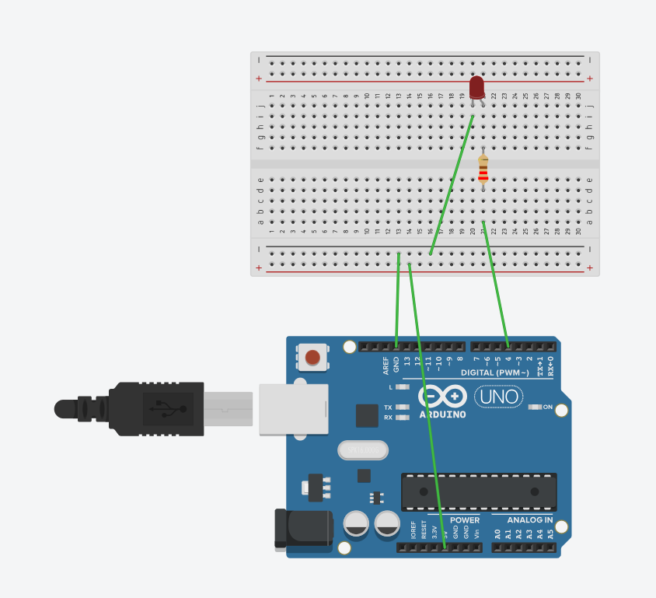
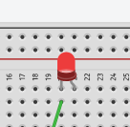
디지털 입출력(LED 제어)
Notes:
앞으로 동일한 기능의 아두이노 코드와 AVR/ARM 코드를 보여줄껀데 얼마나 아두이노가 편리한지 느껴보라구!

Slide 6
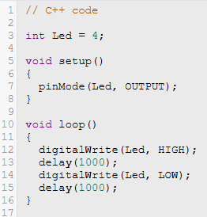
디지털 입출력(LED 제어)
핀 번호 설정
-변수에 담을 수 있음
-상수로 선uint8_t언 가능
- 앞으로 프로그래밍 하기 위한 초기 설정 단계
- 아두이노에만 있음
정확히는
const uint8_t LED_PIN = 1;
int
byte
uint_8t
차이!
전원이 인가된 후부터 계속 ＇반복실행’ 되는 코드
Notes:
int, byte, uint_8t 모두 사용가능! 그러나
int는 자료형에서 공부해듯이

Slide 7
디지털 입출력(LED 제어)
delay()함수 / 단위 milliseconds
해당 코드가 실행되면 mcu는 아무작업을 수행하지 않음(while(1); 문 작동)

Slide 8
디지털 입출력 실습
실습1. led 5개를 일정시간 간격으로 순차적으로 점등되게 해보세요
실습2. led 5개를 랜덤하게 점등되게 해보세요

Slide 9
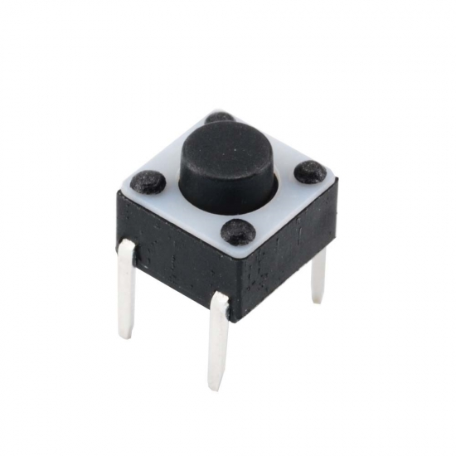
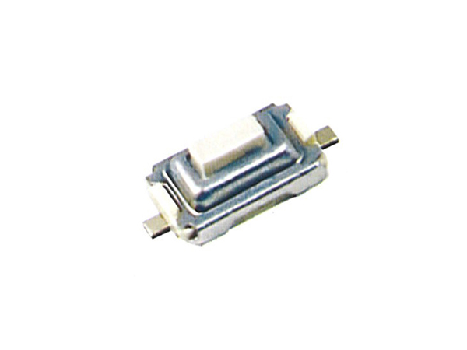
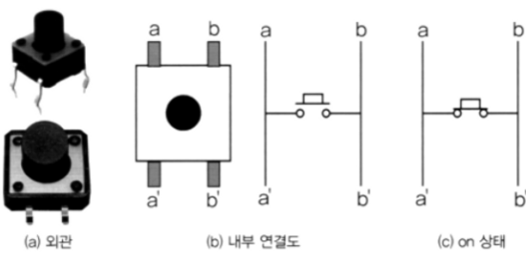
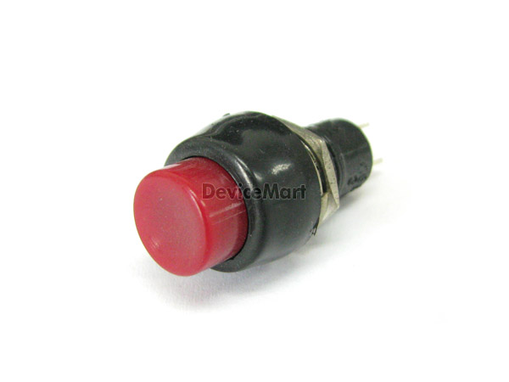
디지털 입출력(버튼 입력)
다양한 버튼의 종류

Slide 10
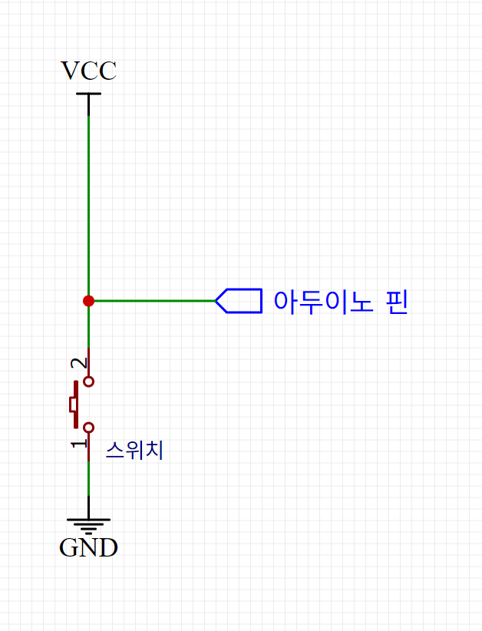
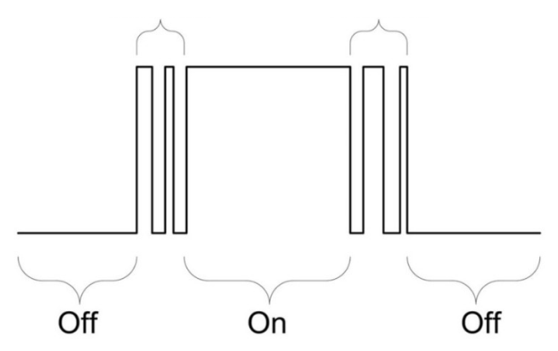
플로팅 현상
스위치 누른 시점
스위치 뗀 시점
채터링
채터링
5V
0V
채터링이라고도 함
버튼의 기계적 특성에 의해 버튼을 누르거나 뗐을 때 bounce 현상이 생김
Notes:
단순 구조의 버튼을 바로 실장하여 사용시, 버튼을 누르거나 뗄때 버튼의 구조적 문제때문에 값이 흔들리는 현상…

Slide 11
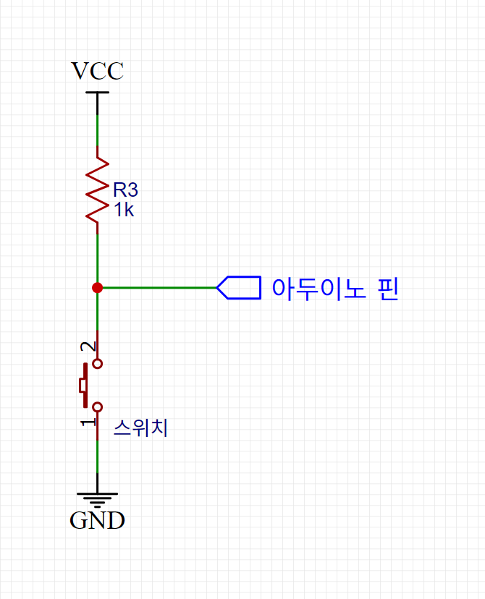
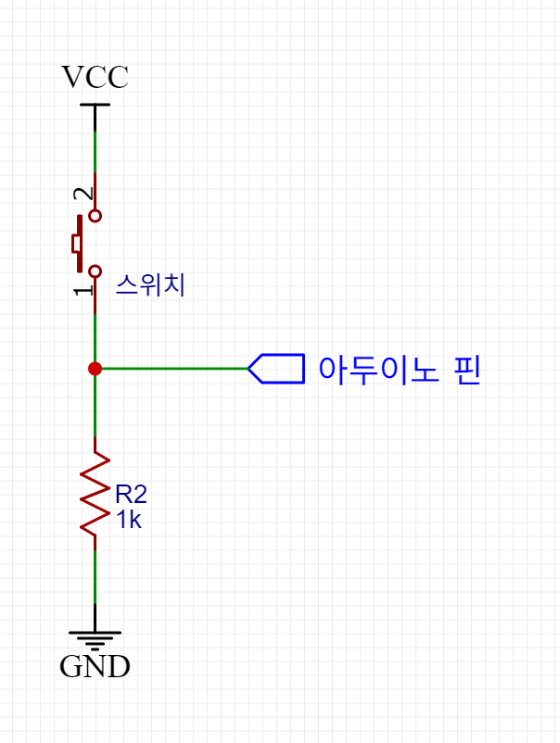




풀업저항 풀다운 저항
풀업 저항
풀다운 저항
스위치 눌렀을 때
평소
High!
High!
스위치 눌렀을 때
평소
Low…
Low…

Slide 12
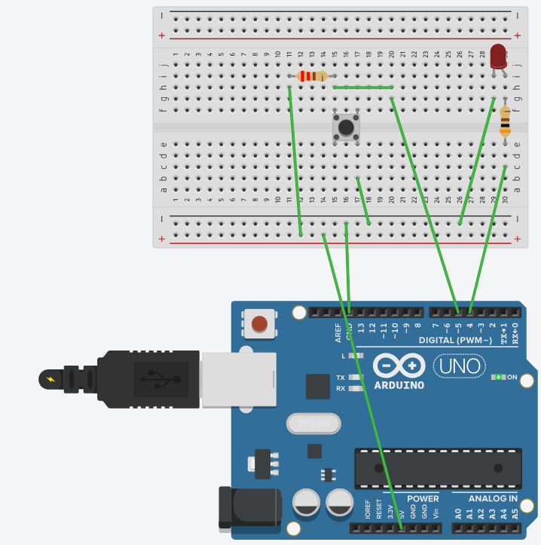
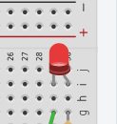

디지털 입출력(버튼 입력)
클릭!

Slide 13
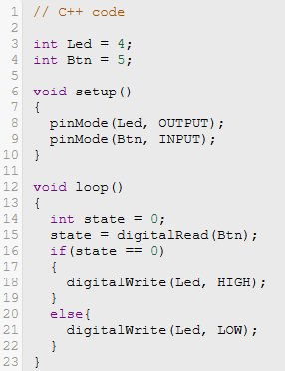
디지털 입출력(버튼 입력)
-핀 번호 설정
(변수에 담을 수 있음)
(-상수로 선uint8_t언 가능)
-사용 핀의 방향설정
(OUTPUT-출력) (INPUT-입력)
-입력핀의 상태 정보를 저장할 변수 선언
-digitalRead()함수를 이용해 핀 상태를 읽음
digitalRead(핀번호);

Slide 14
디지털 입출력 실습
실습1. led 5개와 버튼 5개를 연결하고, 각 버튼을 눌렀을때 led가 점등되고, 각 버튼을 뗐을때 led가 꺼지도록 구현해보세요
실습2. 버튼을 한번 누르면 led가 점등되고, 버튼을 한번 더 누르면 led가 꺼지게 구현해 보세요.

Slide 15
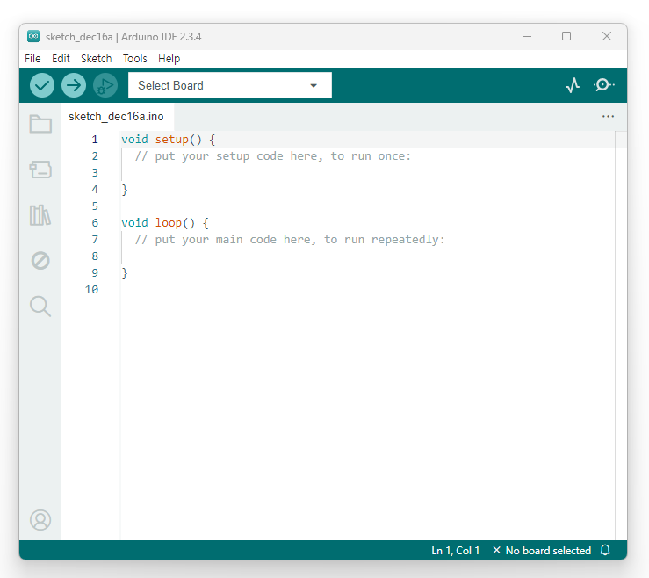
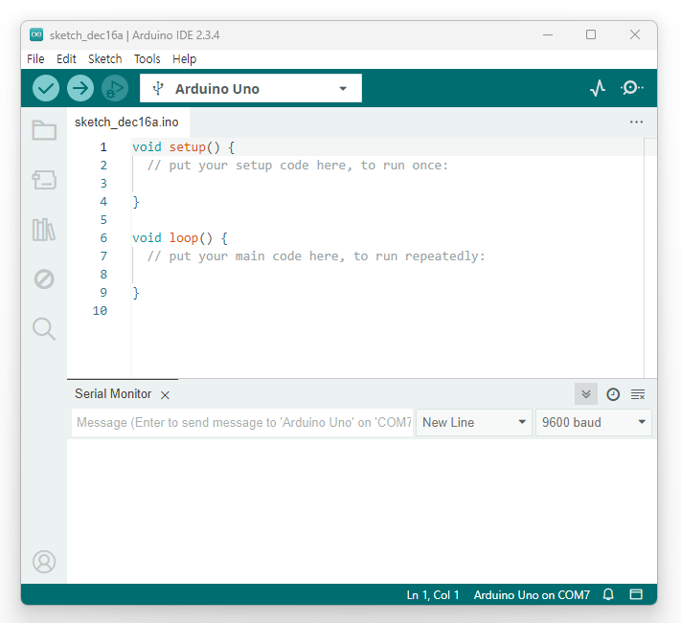
시리얼모니터
클릭!
시리얼모니터 확인!

Slide 16

PWM 제어
전구의 밝기는 어떻게 조절할까요?
Notes:
앞에서 코드와 버튼 입력을 통해 led를 껐다 켰다 해봤습니다
그럼, led의 밝기를 조절 하려면 어떻게 해야할까요?

Slide 17
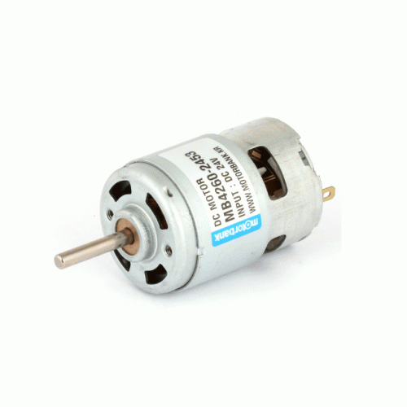
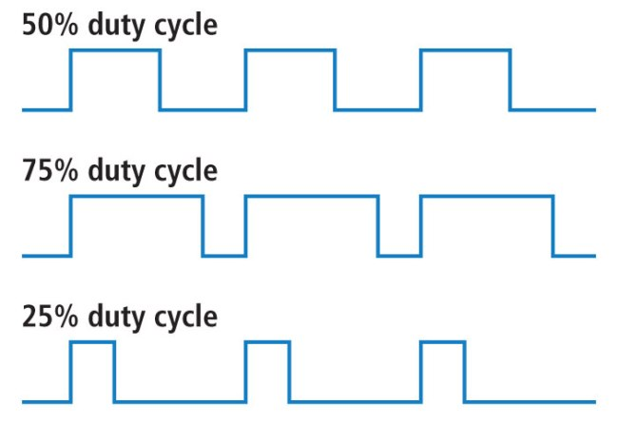
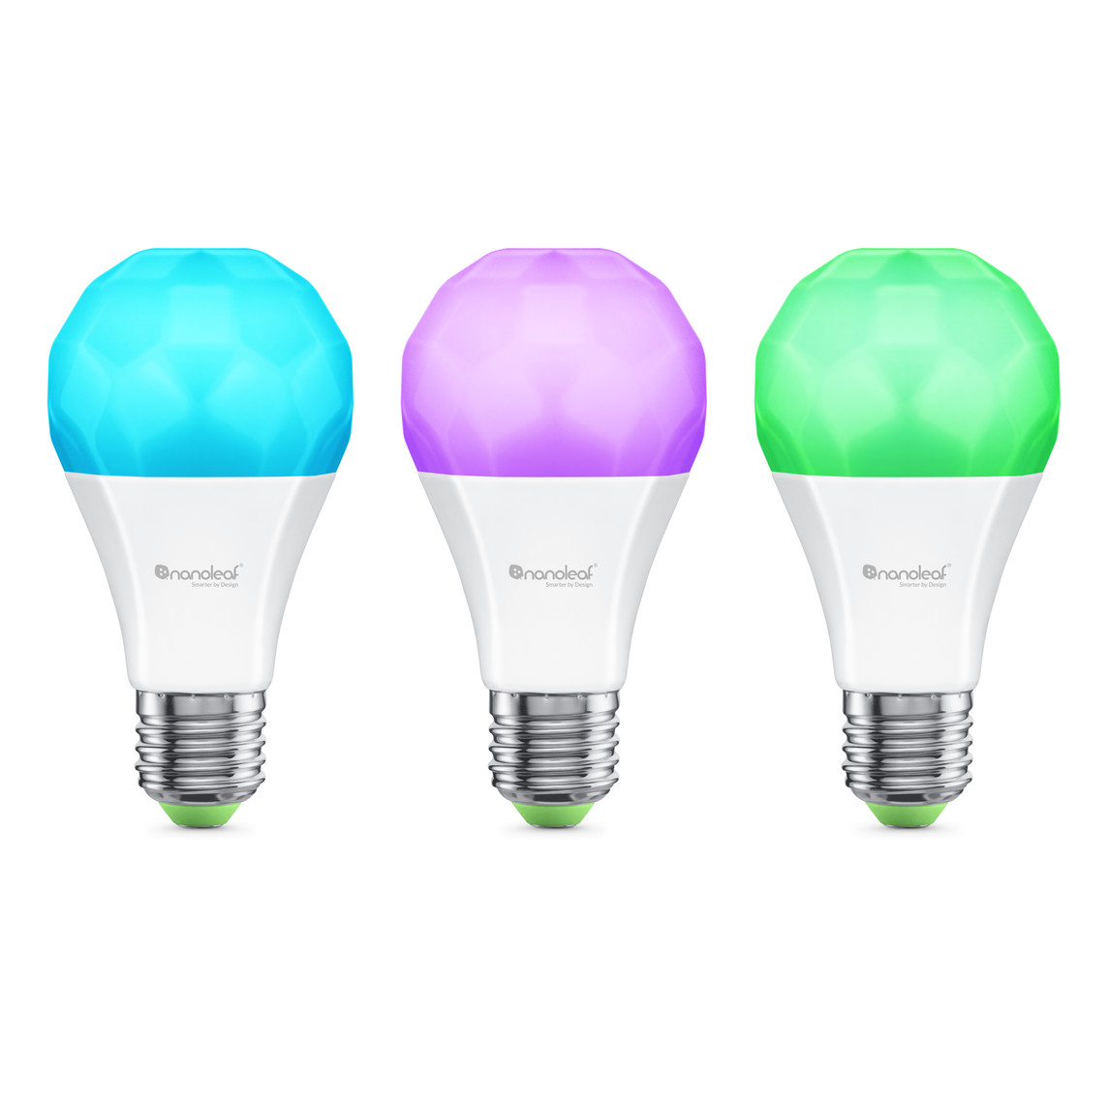
PWM 제어
전압
전류
단위시간
50%
75%
25%
PWM(Pulse Width Modulation)
Notes:
다시한번!! 더 쉽게 이야기 하면 ON/OFF를 계~~~~속 반복하는데,
ON시간을 길게 하느냐, OFF시간을 길게하느냐에 따라, 모터의 속도나 LED의 밝기의 변화를 확인 할 수 있는 것
DC모터의 경우는 전압 변화에 기계적 반응이 느리기 때문에,
LED의 경우는 인간의 눈으로 인지할 수 있는 속도보다 빠르게 On/Off 되기 때문에,
속도 / 밝기가 조절 되는 것이지요

Slide 18
PWM 제어
가능한 이유?
-단위시간내 전압의 총량을 조절하여 결국, 총 출력을 조절하는 원리
모터는 단위시간내(수십KHz 내) 변화하는 전압에 모터의 기계적장치가 즉각 반응하지 못하는 것을 이용
LED는 인간의 눈으로 인지할 수 있는 프레임 속도(최대 100Hz)보다 더 빠르게 ON/OFF 되기 때문에 인간의 눈에는 밝기가 조절되어 보이는 것을 이용

Slide 19
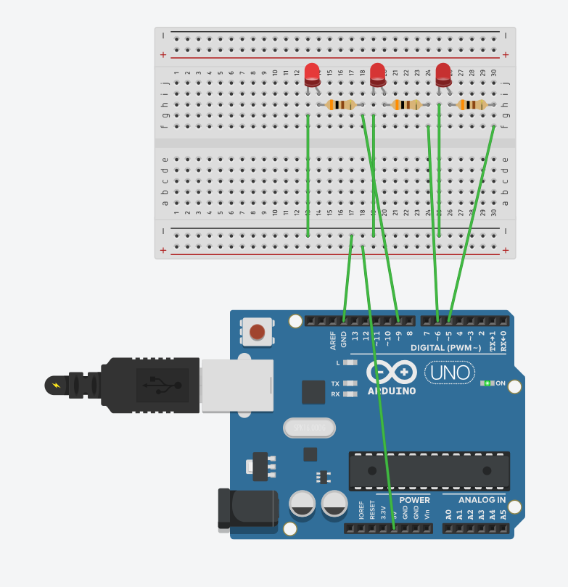
LED 밝기 제어

Slide 20
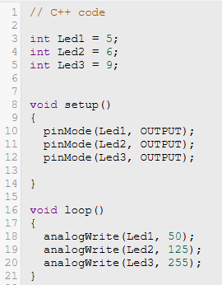
LED 밝기 제어
- 0~255까지 밝기를 설정할 수 있음
analogWrite(핀번호);
핀번호는 ~표시 있는 핀만!

Slide 21
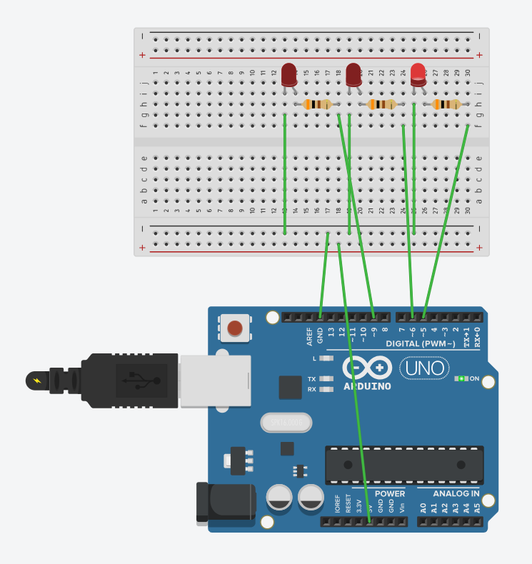
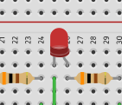
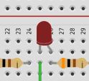
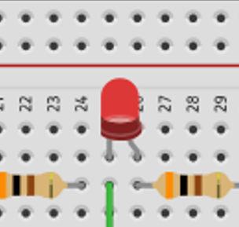
LED 밝기 제어

Slide 22
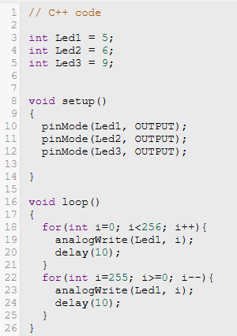
LED 밝기 제어
for 문을 이용하여 밝기 조절
증감문을 이용하여 변수(i)를
analogWrite()함수의 밝기 파라미터에 대입

Slide 23
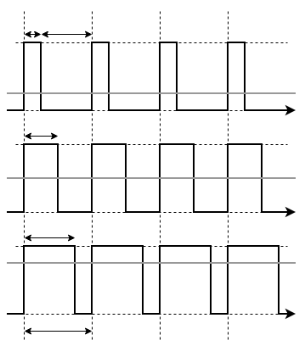
PWM 제어
아두이노에서는 단순히 PWM으로 표현하지만
아두이노의 메인 IC인 ATmega 내부에서는 타이머/카운터 레지스터를 이용해서 pwm 기능을 구현

Slide 24
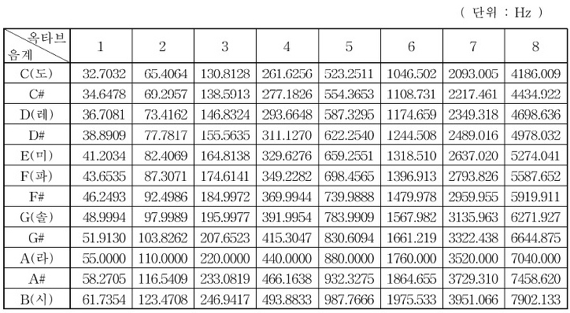
pwm 실습
실습1. 부저에서 도레미파솔라시도의 음을 구분하여 ‘학교종이땡땡땡’을 구현해보세요

Slide 25
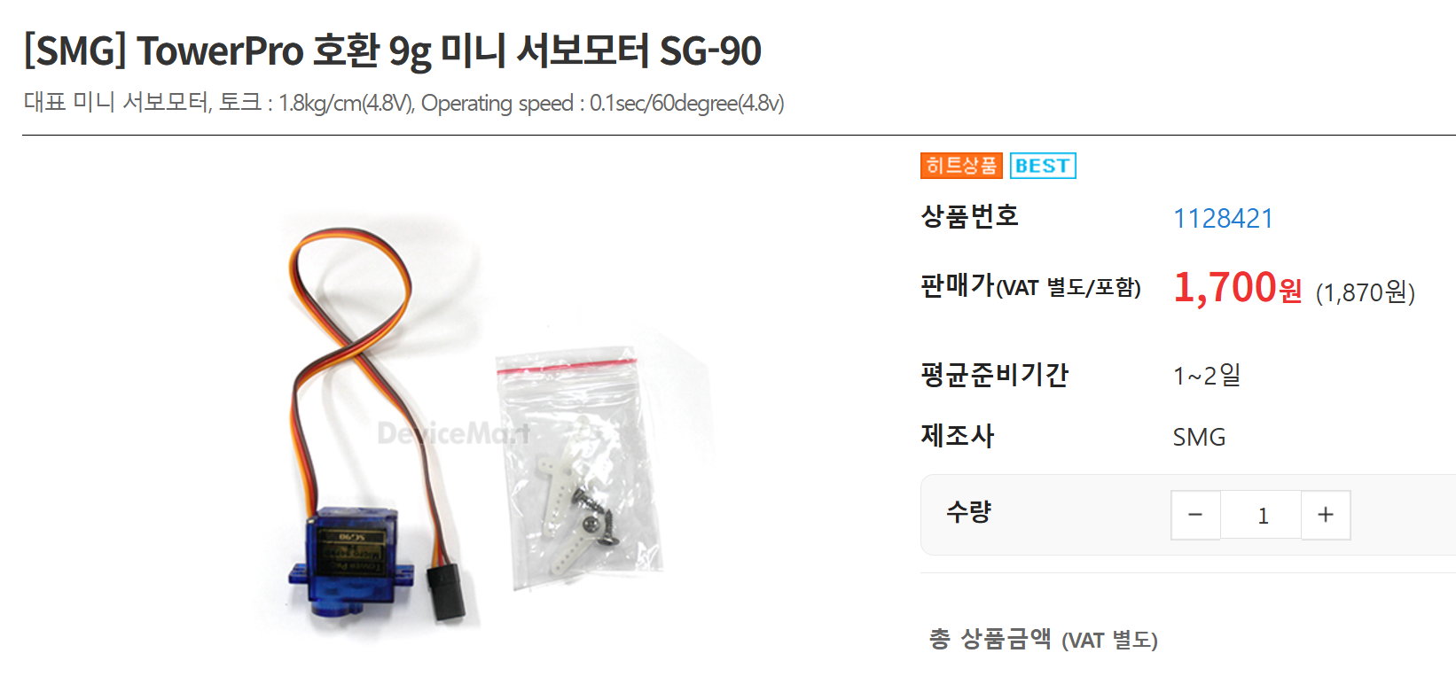
PWM 제어(서보모터)

Slide 26
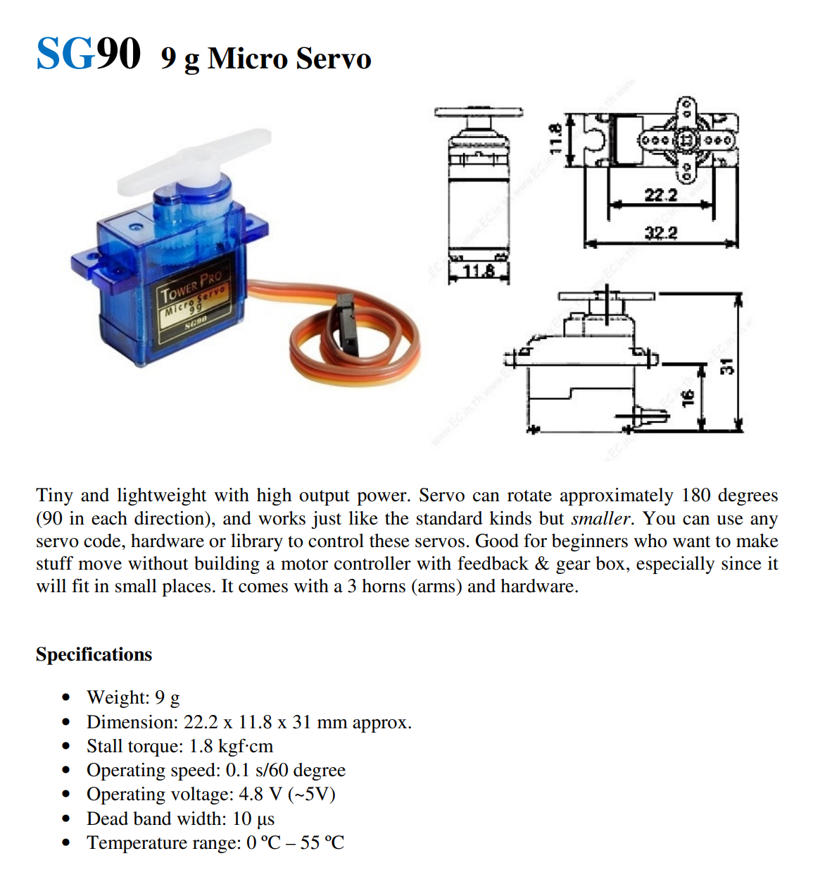
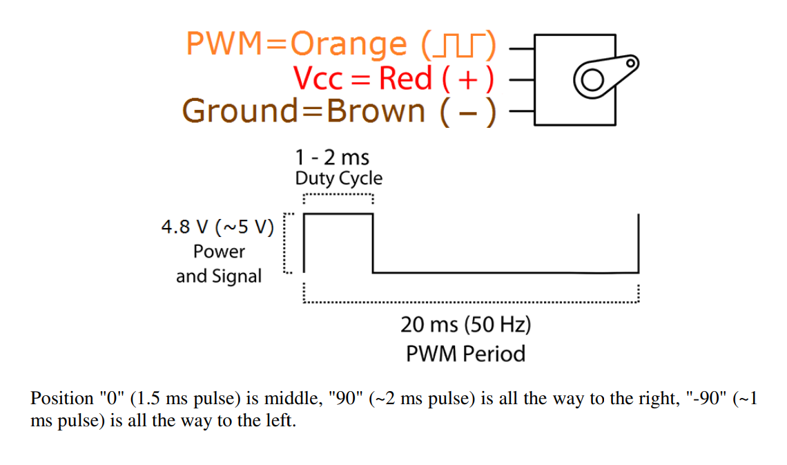
PWM 제어(서보모터)

Slide 27
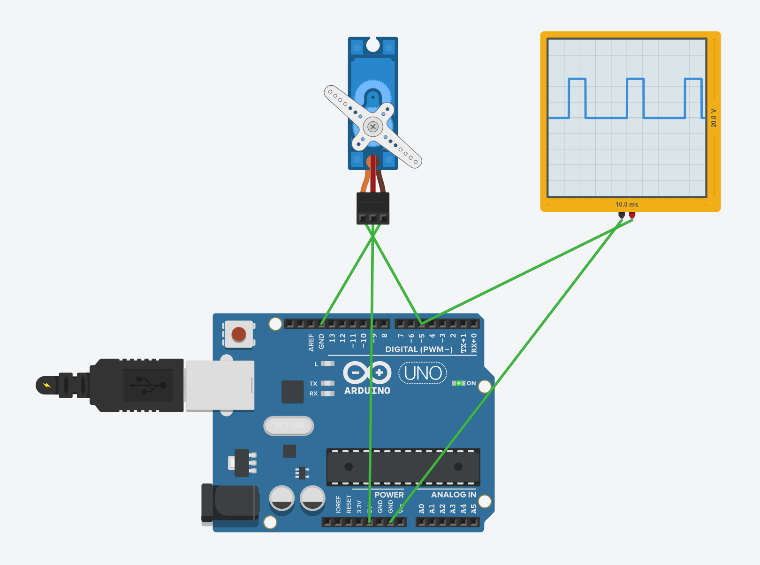
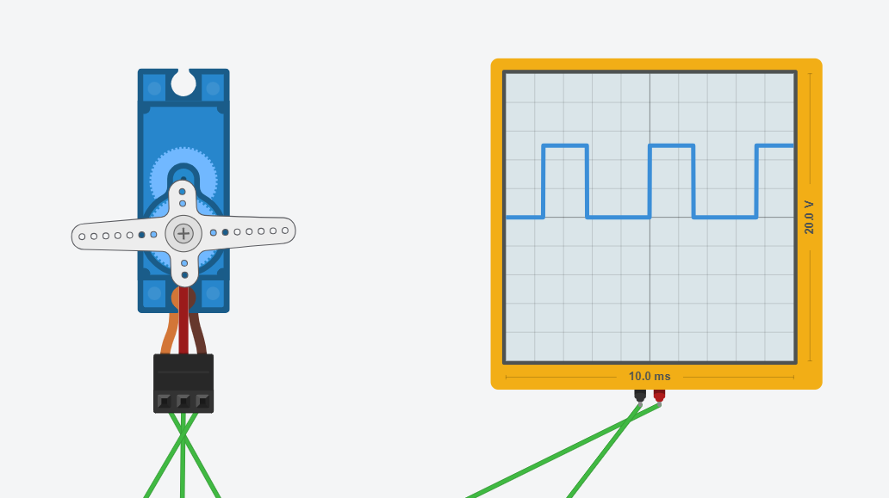
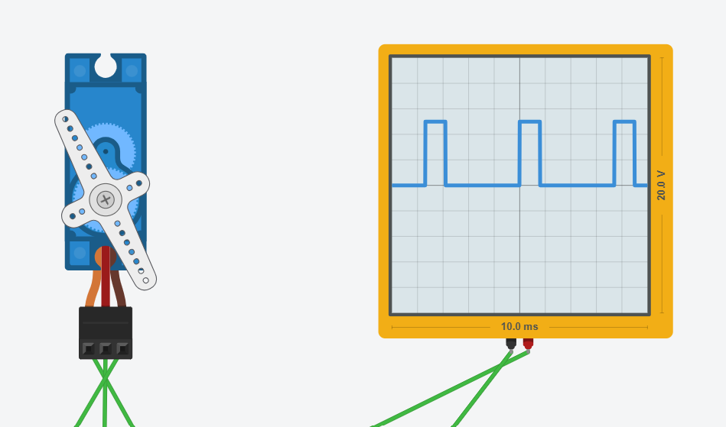
PWM 제어(서보모터)

Slide 28
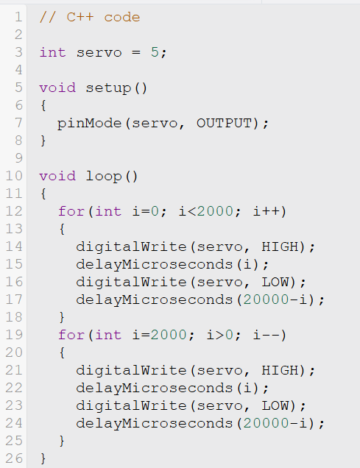

PWM 제어(서보모터)
서보모터 회전 위치 결정(ex-1~2ms)
듀티 사이클에 따라 제어위치 계산
듀티 사이클 읽어들임
PWM 주기(단위시간, ex-50ms)

Slide 29
타이머/카운터
타이머
-MCU 내부의 클럭을 세는 장치
-내부 클럭을 세어 일정시간 동안 펄스를 만들어 냄
-일정시간(특정 조건)뒤에 인터럽트 발생
-분주가능(PreScare)
카운터
-MCU 외부에서 입력되는 클럭을 세는 장치
-외부핀을 통하여 들어오는 펄스를 세는 장치
-분주 불가능(외부 클럭을 그대로 사용)
Notes:
AVR328에는 8비트/16비트 타이머, 카운터가 있음 MCU 버전마다 비트 크기는 동일하나 조금씩 사양이 다름

Slide 30
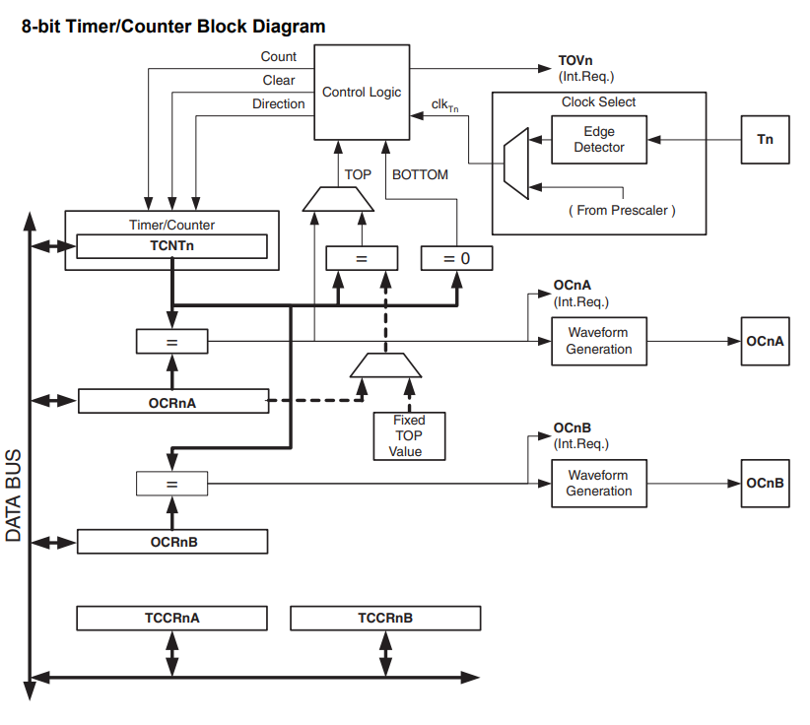
타이머/카운터(AVR 코어)
현재 카운터 값 저장
인터럽트 요청
비교연산
비교기준 설정
PWM 생성 부분
Notes:
내부 or 외부 클럭을 선택하여 분주 한후…control logic에서 제어 처리…!
waveform Generatrion

Slide 31
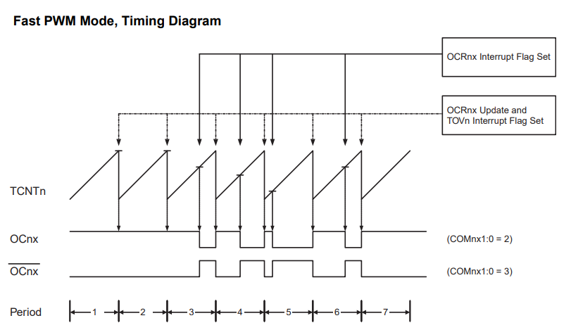
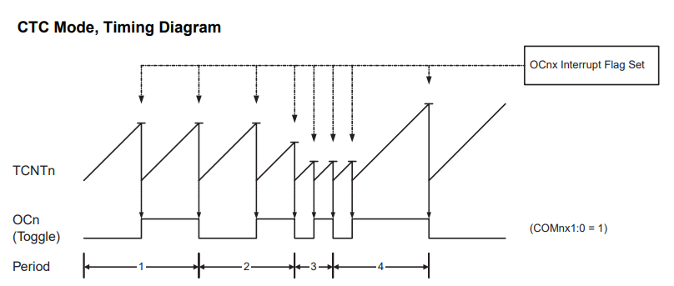
타이머/카운터
Fast PWM 모드
CTC PWM 모드
Notes:
카운터는 계속 증가

Slide 32
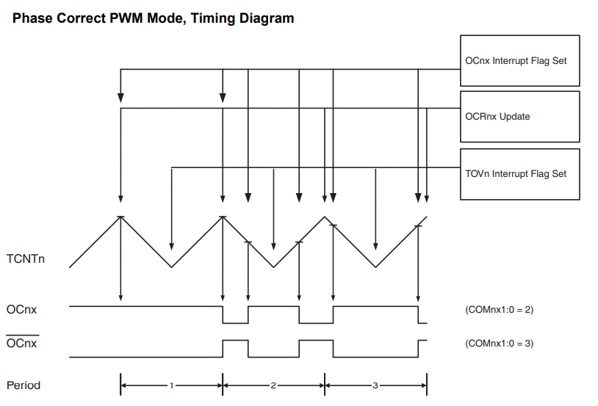
설정값 레지스터
(PWM , 인터럽트)
OCRnX 레지스터
Phase Correct PWM 모드
Notes:
가장 많이 사용!
타이머는 어차피 2^8의 갯수 만큼 계속 클럭을 카운트…
여기서 우리는 레지스터들의 값을 조절하여, 파형, PWM 듀티 사이클 조절 등을 구현 함!!!

Slide 33
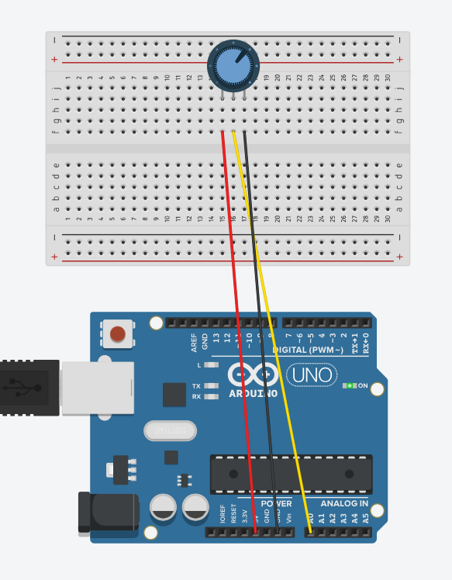
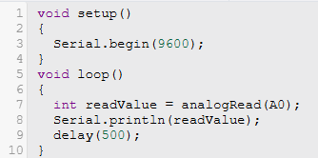
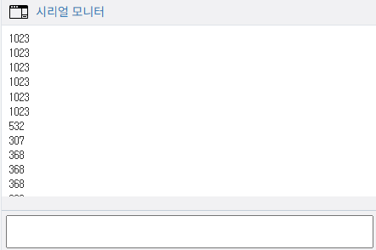

아날로그 입력
돌리면서 조절!
analogRead(핀번호)

Slide 34
아날로그 입력
돌리면서 조절!
analogRead(핀번호)
A0~A5 까지의 핀만 사용 가능(우노의 경우)
0~1024 사이의 값 출력
Notes:
왜 0~1024 사이의 값 출력되는지 설명 ADC 10Bit 관련

Slide 35
아날로그입력 실습
조도센서를 이용하여 어두어지면 LED가 켜지고 밝아지면 LED가 꺼지도록 구성해 보세요

Slide 36
pwm+아날로그입력 실습
실습1. 가변저항을 회전시킴에 따라 LED의 밝기가 조절 되게 끔 구현해 보세요
실습2. 가변저항을 회전시킴에 따라 서보모터가 회전되게 끔 구현해 보세요

Slide 37
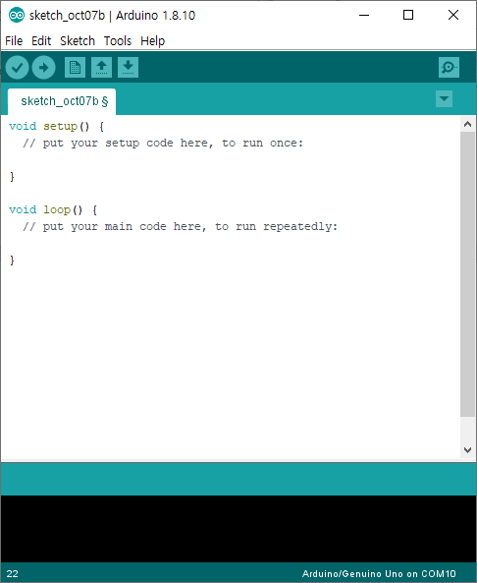

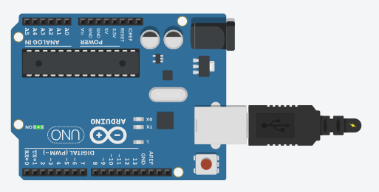

시리얼통신(하드웨어)
교보
USB
Notes:
ㅁㄴㅁ

Slide 38
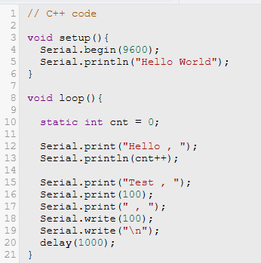
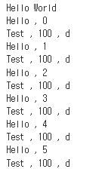
시리얼통신(하드웨어)
-시리얼통신 설정
bautrate(9600~115200) .println(“출력할 문자열”) ln은 줄바꿈
-시리얼모니터 and 하드웨어시리얼핀으로 출력
print는 아스키코드를 형식에 맞게 변환
write는 아스키코드 그대로
실행 결과
Notes:
ㅁㄴㅁ

Slide 39

시리얼통신(소프트웨어)
핀 맵
아두이노
블루투스
핀 2번
RX
핀 3번
TX
3.3V~5V
VCC
GND
GND
※소프트웨어 시리얼은 코드설정에 따라 할당 핀이 다름

Slide 40

시리얼통신(소프트웨어)
실제 모듈 구성 후 화면

Slide 41


앱 스토어 Bluetooth for Arduino 검색~!
구글 플레이 Serial Bluetooth Terminal 검색~!

Slide 42

UART 구조
baudrate 속도 설정 레지스터
송수신 데이터 레지스터
-외부 클럭핀
-송신 핀
송/수신 데이터 전송 레지스터 (비트 단위)
-수신 핀
UCSRnA: 상태 플래그와 속도 조정 기능.
UCSRnB: 송수신 활성화 및 인터럽트 설정.
UCSRnC: 프레임 형식 및 동작 모드 설정.
USART 제어 및 상태 레지스터

Slide 43
시리얼통신(하드웨어) 실습
실습1. 아두이노를 블루투스 모듈과 연결하고,
스케치 ←→ 앱 간에 채팅프로그램을 구현하시오

Slide 44
시리얼통신(소프트웨어) 실습
실습1. 블루투스 터미널 앱에서 ‘1’을 전송하면 LED가 켜지고 ‘2’를 전송하면 LED가 꺼지도록 구현ㅇ해 보시오
실습2.LED 5개 중, 블루투스 터미널 앱에서 해당 LED에 해당하는 숫자를 입력하면 해당LED가 켜지도록 구현하시오(Ex. ‘1’을 전송하면 1번 led가 켜짐, 꺼짐은 한번더 전송)

Slide 45

I2C
SDA: 데이터 송수신 라인
SCL: Master, Slave 간
데이터 송수신시 타이밍을
맞추기 위한 클럭을 생성하는 라인

Slide 46

I2C
풀업 저항
7비트 주소: 128개 Slave 가능
10비트 주소: 1024개 Slave 가능
Notes:
풀업저항
1:N 통신

Slide 47

I2C

Slide 48

I2C
SDA가 LOW가 되면 통신 시작
SDA, SCL 두 라인 모두 기본적으로는 HIGH
SDA, SCL 두 라인 모두 기본적으로는 HIGH
데이터 프레임
Notes:
SDA가 고->저로 변환
SLAVE에 주소 전송
주소가 맞는 SLAVE는 로우 1비트 전송
마스터는 8비트 데이터 프레임 전송
슬레이브는 ACK 1비트 전송
중지시 SDA, SCL 둘다 하이;

Slide 49

Notes:
이전 내용 이어서 설명

Slide 50

Slew-rate Control: 신호의 상승 및 하강 속도를 제어하여 노이즈를 줄이고 안정적인 통신을 보장합니다.
-Slew-rate Control: 신호의 속도를 제어하여 노이즈를 줄이고 안정적인 통신 보장
-Spike Filter: 신호의 짧은 스파이크를 필터링
-데이터 또는 주소를 전송하거나 수신할 때 사용하는 레지스터
-통신 속도를 설정하기 위해 사용되는 레지스터
-슬레이브 모드에서 사용되는 고유한 I²C 주소를 저장
-TWI 작동을 제어하는 레지스터입니다. (예: 인터럽트 활성화, ACK 전송 제어 등)
TWI의 상태 정보를 저장하는 레지스터입니다. (예: START/STOP 상태, 데이터 전송 상태 등)

Slide 51

I2C 아두이노 라이브러리
<Wire.h>

Slide 52

I2C 아두이노 라이브러리 실습
캐릭터 LCD에 문구 써보기!
Notes:
https://www.devicemart.co.kr/goods/search?keyword_log_flag=Y&search_text=i2c&q=i2c&x=0&y=0
디바이스마트에서 I2C 검색해서 보여주기

Slide 53

I2C 아두이노 라이브러리 실습
-lcd 초기화(i2c 주소, 행, 열)
-lcd 초기화
-lcd 버퍼 지우기
-lcd 배경 led 점등
-작성할 위치 설정(행, 열)
-작성할 문자열 쓰기
-반복할 코드 작성
Notes:
https://www.devicemart.co.kr/goods/search?keyword_log_flag=Y&search_text=i2c&q=i2c&x=0&y=0
디바이스마트에서 I2C 검색해서 보여주기
버퍼 지우기 코드 없애고 테스트
베경 led 코드 지우고 테스트 해보기!

Slide 54
I2C 실습
실습1.캐릭터 LCD를 실제 사용
실습2.MPU6050을 이용해서 스케치에 각도를 시각화하는 코드를 작성해 보시오

Slide 55

SPI
https://blog.naver.com/techref/222306196195
Notes:
SD 카드, RFID, NFC 는 SPI로 구현 position: absolute; top:16px; right:10px;

Slide 56

-데이터 송수신
-클럭 생성
-분주비 설정(SPR0, SPR1, SPI2X 비트)
-SPI 핀 동작 제어
-SPI 클럭 위상
-SPI 동작 제어(Master일 경우, 클럭 생성)
-SPI 동작 상태
-SPI 주요 모듈 설정

Slide 57


Slide 58
SPI실습
실습1. BMP280 센서를 이용해서 현재 대기압을 측정해보시오
실습2. NFC 센서를 이용하여 태깅시 부저음이 울리고, LED 점등, 서보모터가 작동하는 구성을 만들어 보세요
https://www.devicemart.co.kr/goods/view?no=13215308
Notes:
https://www.devicemart.co.kr/goods/view?no=13215308

Slide 59
wifi 연결

Slide 60
종합실습

Slide 61
유용한 개념들

Slide 62
millis()

Slide 63

OPEN DRAIN/COLLECTOR
3.3V
5.0V
ON/OFF

Slide 64
참고 링크…
https://blog.naver.com/specialist0/221052694874

